Slide 1



Slide 2
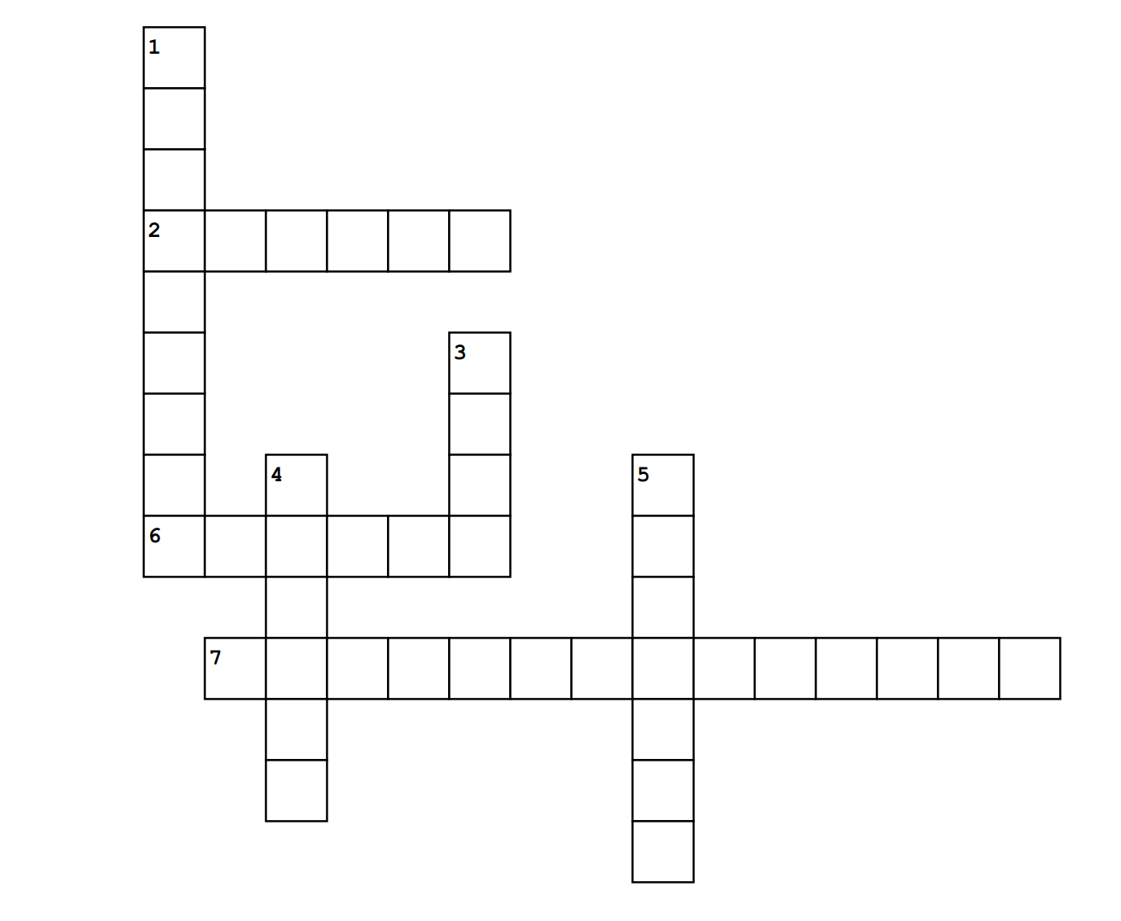

Notes:
Across (Hàng ngang)
2.Đây là một loại tác phẩm văn học, sử dụng phương thức kể chuyện, bao gồm các yếu tố chính như: cốt truyện, bối cảnh, nhân vật,...
6.Tên nói lên nội dung chính của một tác phẩm.
7."Thể hiện một quan niệm, góc nhìn, một ý kiến của người viết/người nói về vấn đề thuộc lĩnh vực văn học nhằm thuyết phục người đọc/người nghe" là mục đích của loại văn bản nào?
Down (Hàng dọc)
1.Thuật ngữ chỉ yếu tố quan trọng của truyện kể, gồm các sự kiện chính được sắp xếp theo một trật tự nhất định.
3.Những lời diễn giải có lí mà người viết/người nói đưa ra làm căn cứ khẳng định ý kiến của mình được gọi là gì?
4.Người sáng tạo ra các tác phẩm viết như sách, kịch, thơ, bài hát,... gọi là gì?
5.Người, con vật, đồ vật,… được miêu tả, thể hiện trong tác phẩm văn học được gọi là gì?

Slide 3
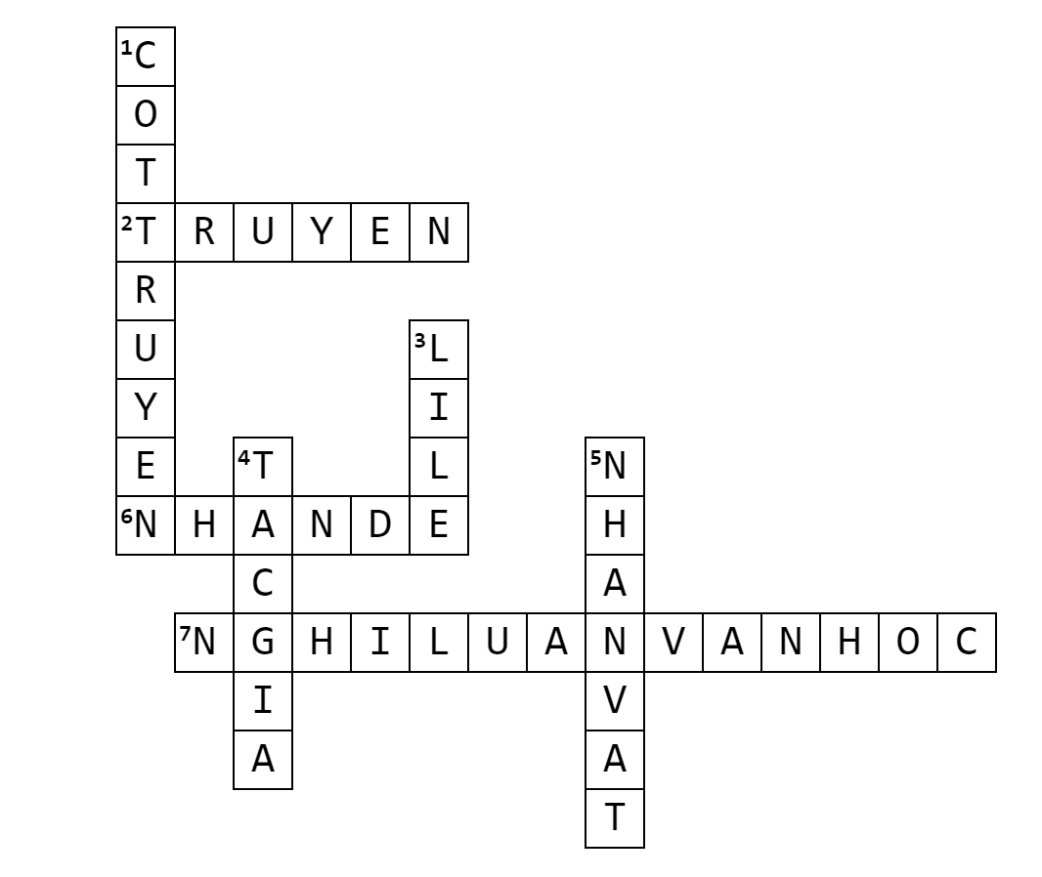


Slide 4


Bài 4.
TRUYỆN NGẮN
Viết
Phân tích một tác phẩm truyện

Slide 5

I.
Định hướng

Slide 6

CÙNG NHAU GHI NHỚ
- GV cho HS 2 phút đọc lại Yêu cầu khi phân tích một tác phẩm truyện
- GV chỉ định HS đọc lại các yêu cầu đó theo thứ tự đảo lộn (ví dụ, đọc trước yêu cầu số 3)

Slide 7

- Đọc kĩ văn bản truyện, xác định chủ đề của truyện.
- Xác định các đặc sắc nghệ thuật của truyện, làm rõ tác dụng của những yếu tố này trong việc thể hiện chủ đề, ý nghĩa của tác phẩm.
- Xác định các luận điểm trong bài viết; lựa chọn các bằng chứng từ tác phẩm truyện cho mỗi luận điểm.
- Liên hệ, so sánh với những tác giả, tác phẩm khác có cùng đề tài, chủ đề; liên hệ với bối cảnh đọc hiện tại, với bản thân → suy nghĩ, nhận xét về tác động, ý nghĩa của tác phẩm với người đọc và với chính bản thân em.

Slide 8

II.
Thực hành

Slide 9
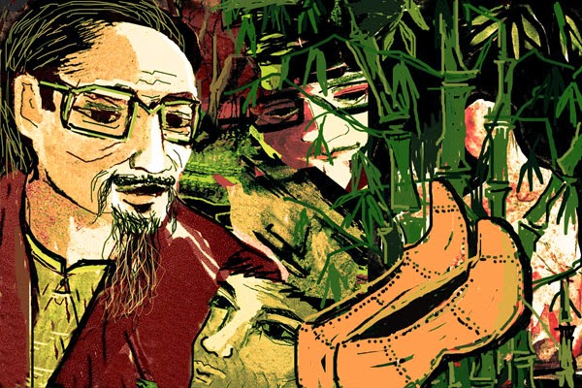
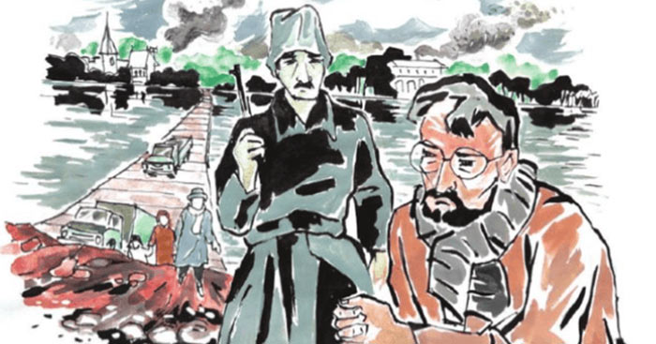
Đề bài:
1. Phân tích truyện ngắn “Làng” của Kim Lân.
2. Phân tích truyện ngắn “Ông lão bên chiếc cầu” của Ơ-nít Hê-minh-uê

Slide 10
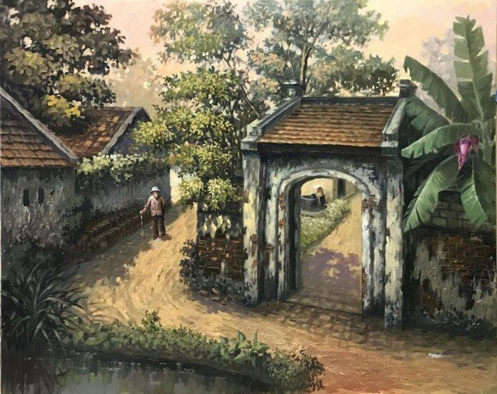
1. Thực hành viết theo các bước
a. Chuẩn bị (với đề 1)
- Xác định yêu cầu của đề bài (về nội dung, kiểu loại văn bản) và người đọc bài viết.
- Xem lại nội dung đọc hiểu truyện ngắn Làng của Kim Lân.

Slide 11
b. Tìm ý và lập dàn ý
Nhan đề Làng: giản dị, giàu sức khái quát
Chủ đề của truyện là gì?
Tình huống
Phân tích truyện Làng
Truyện có những đặc sắc nghệ thuật nào?
Nhân vật: ông Hai, các nhân vật khác
Ngôn ngữ
Truyện gợi cho em suy nghĩ, cảm xúc gì?
….

Slide 12
Tìm ý hoả tốc
Câu hỏi tìm ý | Văn bản “Làng” | Văn bản “Ông lão bên chiếc cầu”
* Chủ đề của truyện là gì?
* Truyện có những đặc sắc nghệ thuật nào? Em sử dụng từ ngữ nào để thể hiện nhận xét, đánh giá của mình về mỗi đặc sắc nghệ thuật đó?
* Truyện gợi cho em cảm xúc, suy nghĩ gì?
Notes:
Thảo luận nhóm bàn
Dãy ngoài: hoàn thiện tìm ý cho văn bản “Làng”
Dãy trong: hoàn thiện tìm ý cho văn bản “Ông lão bên chiếc cầu”

Slide 13
Câu hỏi tìm ý | Văn bản “Làng” | Văn bản “Ông lão bên chiếc cầu”
* Chủ đề của truyện là gì? | Lòng yêu nước, tinh thần kháng chiến. | Số phận con người và loài vật trong chiến tranh
* Truyện có những đặc sắc nghệ thuật nào? Em sử dụng từ ngữ nào để thể hiện nhận xét, đánh giá của mình về mỗi đặc sắc nghệ thuật đó? | - Sử dụng ngôn ngữ mang tính khẩu ngữ - Sử dụng linh hoạt ngôn ngữ đối thoại, độc thoại nội tâm - Tạo dựng tình huống thắt nút và cởi nút câu chuyện rất tự nhiên | - Sử dụng ngôn ngữ đối thoại, độc thoại linh hoạt - Sử dụng nhiều hình ảnh biểu tượng - Lối kể chuyện hấp dẫn, lôi cuốn
* Truyện gợi cho em cảm xúc, suy nghĩ gì? | Vẻ đẹp tâm hồn của ông Hai làng Chợ Dầu tiêu biểu cho những người nông dân Việt Nam tuy trình độ văn hoá thấp nhưng đã có ý thức giác ngộ cao, tha thiết yêu quê hương, Tổ quốc | Chiến tranh chỉ đem đến mất mát, đau thương. Con người dù trong hoàn cảnh nào cũng luôn giữ cho mình sự lương thiện và tình yêu thương

Slide 14
– Lập dàn ý bằng cách sắp xếp các ý đã tìm được theo bố cục ba phần:
Mở bài | Giới thiệu nhan đề, tác giả, thể loại và nhận xét chung về truyện.
Thân bài | - Phân tích nội dung chủ đề truyện: + Nêu và nhận xét về chủ đề của truyện. + Phân tích, đánh giá các đặc sắc nghệ thuật để làm rõ chủ đề của truyện và hiệu quả thẩm mĩ của đặc sắc đó - Đặc sắc về nhan đề và tình huống truyện: nhan đề giản dị, giàu sức khái quát, tình huống truyện độc đáo. - Đặc sắc về nhân vật và nghệ thuật xây dựng nhân vật. - Một số đặc sắc nghệ thuật khác trong truyện: ngôi kể, điểm nhìn, ngôn ngữ,…
Kết bài | Nhận xét khái quát giá trị nội dung và nghệ thuật của truyện. Nêu tác động của truyện đơi với cá nhân người viết bài

Slide 15

1. Thực hành viết theo các bước
c. Viết
- Triển khai bài viết trên cơ sở dàn ý đã lập. Tuy vậy, nội dung bài viết có thể có thay đổi so với dàn ý nếu cần thiết.
- Chú ý đảm bảo yêu cầu của kiểu bài nghị luận phân tích tác phẩm văn học, bám sát đặc trưng thể loại truyện:
+ Tổ chức hệ thống luận điểm hợp lí, mỗi luận điểm cần được phân tích, chứng minh bằng các lí lẽ và bằng chứng thuyết phục, tránh kể lại văn bản.
+ Tập trung vào những nét nổi bật của tác phẩm, tạo điểm nhấn cho bài viết.

Slide 16
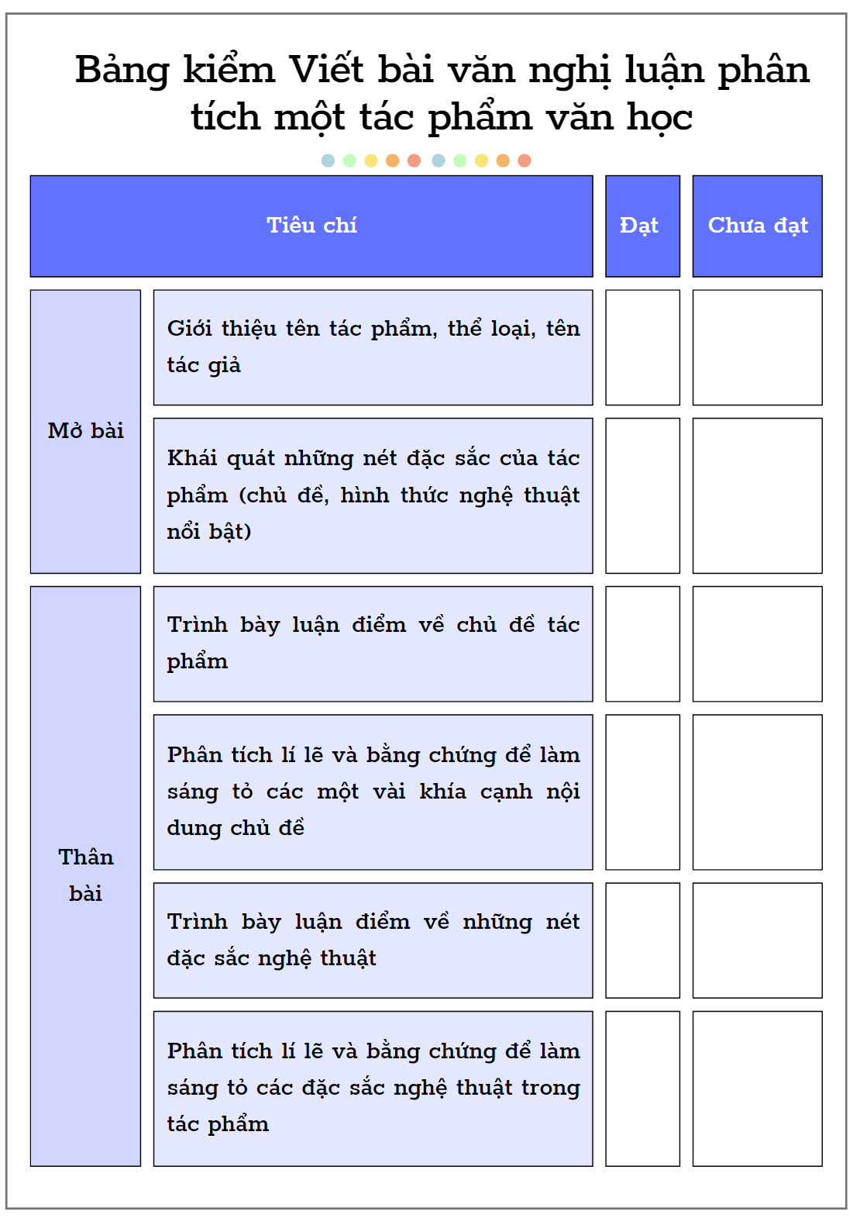
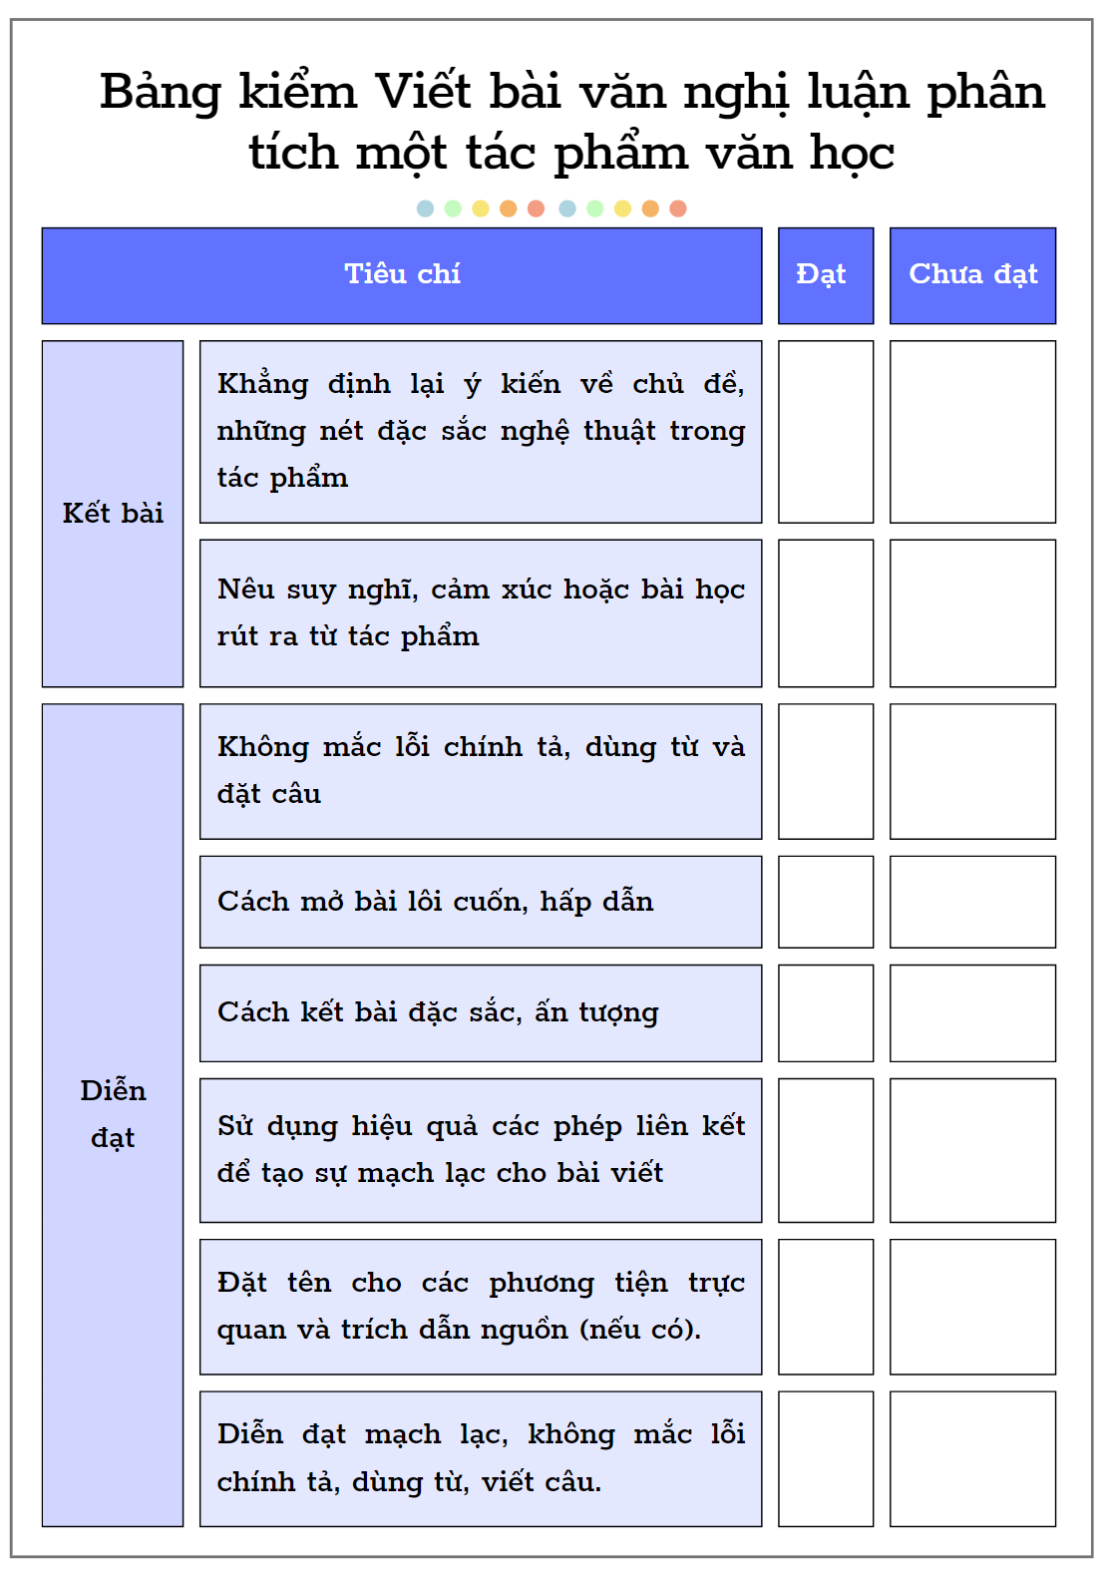
d. Kiểm tra và chỉnh sửa
- Ghi lại những điều cần lưu ý về cách viết kiểu bài văn nghị luận phân tích một tác phẩm văn học: chủ đề và những nét đặc sắc về hình thức nghệ thuật.

Slide 17
Ơ-nít Hê-minh-êu (1899 – 1961) sinh tại bang l-li-noi nước Mĩ, trong một gia đình trí thức. Sau khi tốt nghiệp trung học, ông tham gia chiến tranh thế giới thứ nhất ở chiến trường l-ta-li-a với tư cách phóng viên mặt trận. Sau đó, ông sang Pháp vừa làm báo vừa bắt đầu sáng tác. Hemingway là người khởi xướng loại truyện-thật-ngắn hiện đại và chịu nhiều ảnh hưởng của Sherwood Anderson (1867-1941), một văn sĩ Mỹ nổi tiếng đầu thế kỷ 20. Truyện ngắn của Hemingway không có cốt truyện rõ rệt và ông không dùng tình cảm để gây xúc động mạnh. Tuy nhiên với văn phong giản dị nhưng điêu luyện, từ ngữ chọn lọc và óc nhận xét tinh tế, ông thường chia tình tiết câu chuyện thành từng đoạn từng hồi rõ rệt. Truyện "Ông lão bên chiếc cầu" được dịch từ nguyên tác "Old Man at the Bridge", trong đó người thuật chuyện chứng kiến số phận hẩm hiu của ông lão già nua, vì thời cuộc đã trở thành nạn nhân không may của thảm cảnh chiến tranh trong cuộc nội chiến ở Tây Ban Nha (1936-1939). Ở đây, Hemingway chỉ ghi nhận sự tàn bạo phi lý của chiến tranh mà không hề biểu lộ xúc động nào.

Slide 18
Bối cảnh của truyện là Chiếc cầu bắc qua sông, những chiếc xe nối đuôi nhau đi qua, binh lính đẩy hộ xe hàng, những người dân quê lầm lũi bước trong đám bụi, chỉ một mình ông lão già nua vẫn ngồi yên, bất động vì quá mệt mỏi và không thể tiến thêm bước nào nữa. Một bối cảnh chiến tranh hiện rõ qu từng câu văn mặc dù nhà văn không hề nhắc đến từ “chiến tranh” nào.
Qua câu chuyện với nhân vật tôi, hoàn cảnh ông lão đã được giới thiệu thật đầy đủ. Ông lão đến từ San Carlos, ông nuôi gia súc và là người cuối cùng rời khỏi thị trấn vì chăm sóc những con vật. Ông lão lo những con vật khác là hai con dê, bốn cặp chim bồ câu sẽ không thể tự kiếm ăn và không biết điều gì sẽ xảy ra với chúng. Và trong cuộc trò chuyện của nhân vật tôi với ông lão, chúng ta cũng có thể dự đoán được cái chết có thể đến với ông lão đang xảy ra chiến tranh nhưng ông nhất quyết không chịu đi vì lo cho vật nuôi của mình. Không có một sự đánh giá nào từ nhân vật “tôi” về ông lão những qua những chi tiết câu chuyện chúng ta thấy ông lão là một người có chân dung bụi bặm, xám bẩn nhưng ánh lên sau đó là tấm lòng lương thiện sâu sắc dành cho các con vật nuôi của mình.

Slide 19
Cuối câu chuyện, tác giả nói về ngày "Chủ nhật Phục sinh" và "niềm may mắn" hoàn toàn đối lập với cảnh ngộ của ông lão. Ngày lễ Phục sinh đánh dấu sự sống trở lại của Chúa, và “niềm may mắn” khi giống mèo có thể tự xoay sở. Thế nhưng còn ông lão, có thể ông sẽ phải đối mặt với cái chết khi quân đội phát xít đang đến gần.
Trong câu chuyện, chúng ta thấy được tài năng của Hê-minh-uê qua việc sử dụng các đặc sắc nghệ thuật trong câu chuyện. Tác giả không hề nói gì về chiến tranh, nhưng chúng ta cảm nhận được hời thở của nó qua hình ảnh biểu tượng: cây cầu - ranh giới của hai phe chiến tranh. Tác giả không hề có sự đánh giá nào về nhân vật của mình nhưng qua ngôn ngữ đối thoại giữa nhân vật tôi và ông lão cho thấy đặc điểm, tâm trạng và phẩm chất của nhân vật. Đặc biệt, việc không đặt tên cho ông lão có ý nghĩa khái quát lớn. Đó không chỉ là một ông lão ngồi bên cầu mà nhân vật tôi gặp được mà ông là đại diện cho rất nhiều số phận con người bị ảnh hưởng bởi chiến tranh.

Slide 20
Tác phẩm Ông lão bên chiếc cầu cũng thể hiện tình cảm yêu mến, khâm phục của nhà văn đối với những con người lao động nghèo khổ. Tác giả muốn chuyển đến người đọc một thông điệp quan trọng: Chiến tranh chỉ đem đến mất mát, đau thương. Con người dù trong hoàn cảnh nào cũng luôn giữ cho mình sự lương thiện và tình yêu thương. Câu chuyện còn nhắc nhở con người phải biết trân trọng, giữ gìn nền hòa bình trên toàn thế giới

Slide 21

2. Rèn luyện kĩ năng viết: Phân tích nhân vật trong tác phẩm truyện
a) Cách thức
- Vai trò: Nhân vật là yếu tố quan trọng giúp nhà văn thể hiện chủ đề của tác phẩm truyện.
- Cách phân tích:
+ Xác định các chi tiết nhà văn sử dụng để thể hiện nhân vật, từ đó khái quát về đặc điểm của nhân vật, về nghệ thuật xây dựng nhân vật, về tác dụng thể hiện chủ đề của nhân vật được phân tích,…
+ Có thể lựa chọn để liên hệ, so sánh với nhân vật trong các tác phẩm văn học khác để nhận ra điểm gặp gỡ và khác biệt.
- Lưu ý: Cần kết hợp linh hoạt giữa lí lẽ và bằng chứng, giữa phân tích và đánh giá, nhận xét, giữa nội dung khách quan về nhân vật và cảm nhận chủ quan của người viết về nhân vật đó.
Notes:
cần xác định các chi tiết nhà văn sử dụng để thể hiện nhân vật (ngoại hình, hành động, suy nghĩ, lời nói, mối quan hệ với các nhân vật khác),… từ đó, khái quát về đặc điểm của nhân vật (ví dụ đặc điểm về số phận, tính cách,…), về nghệ thuật xây dựng nhân vật của tác giả, về tác dụng thể hiện chủ đề của nhân vật được phân tích,…

Slide 22
Đoạn văn | Chức năng của câu văn
(1) Lão hiện ra tự nhiên quá đỗi, cứ như thấy thế nào tả thế ấy, chắng gia công sắp đặt, bài binh bố trận gì. (2) Mà chắp nối từ toàn những chuyện không đâu vào đâu: nào là đắn đo về bán hay không bán con chó vàng và mảnh vườn, chuyện ốm đau tiêu lạm vào số tiền góp nhặt, chắt bóp, dành dụm được, nào là chuyện thằng con đi xa có đến hàng năm chẳng thấy giấy má gì,… được kể nhân lúc hút thuốc lào vặt của hai ông hàng xóm, thế thôi. (3) Ấy thế những, lão hiện lên là nhờ một chùm tương quan được giấu kím trong cái mạch đầy vẩn vơ, tuỳ tiện ấy, tựa như một “hệ vi mạch” bí mật và hoàn hảo. (4) Mỗi tương quan là mỗi luồng sáng, chúng hội tụ về từ khắp phía giúp nhà văn làm rạng ngời lên chân dung lão Hạc. […] (5) Từ tấm lòng của lão Hạc dành cho đữa con trai duy nhất, Nam Cao đã nhìn thấy ở người cha xác xơ còm cõi này một tình phụ tử nguyên sơ và vĩnh cửu. (6) Không phải lão không biết quý sinh mệnh của mình. (7) Tuy nhiên, có một thứ lão còn quý hơn: Ấy là đạo làm người, làm cha! (8) Đối với lão, sống dường như có một ý nghĩa: sống cho con! (9) Hoàn cảnh cùng cực đẩy lão đến trước một lựa chọn nghiệt ngã: muốn sống thì phải lỗi đạo làm cha (phải xâm phạm mảnh vườn – tài sản duy nhất đáng giá mà lão đêm ngày gìn giữ để bù trì tạo lập cho giọt máu duy nhất mình để lại chơ vơ trên cõi đời này), còn muốn trọn đạo làm cha thì phải chết. (10) Và lão đã quyên sinh. (11) Cái chết của lão khiến ta đau đớn nhận ra tình phụ tử mộc mạc ấy mới thăm thẳm và thiêng liêng làm sao! (12) Nó xui ta nhớ đến cha con Chử Cù Vân và Chử Đồng Tử. (13) Người cha hấp hối cứ một mực dành cho con cái khố độc nhất, còn mình thì chết có vùi không trong đất lạnh cũng xong! (14) Thì ra cái dòng máu ấy vẫn chảy âm thầm và bền bỉ trong trái tim mỗi người cha Việt Nam suốt mấy nghìn năm nay, nó là vẻ đẹp bất diệt của dân tộc này. | (1) Nêu nhận xét ban đầu về nhân vật. (2) Nêu bằng chứng từ các chi tiết trong tác phẩm. (3), (4): Nêu nhận xét, phát hiện mới về nhân vật: Lão Hạc hiện lên nhờ chùm tương quan được giấu kín như một “hệ vi mạch” bí mật và hoàn hảo. (5), (6), (7), (8), (9), (10), (11): Phân tích, bình luận về tình phụ tử sâu sắc của nhân vật Lão Hạc từ mối tương quan với người con trai duy nhất. (12), (13): Liên hệ với tác phẩm văn học khác. (14) Đánh giá, khái quát hoá về tình phụ tử của nhân vật.
Notes:
Ví dụ dưới đây là đoạn văn phân tích nhân vật lão Hạc trong truyện ngắn Lão Hạc của Nam Cao.

Slide 23
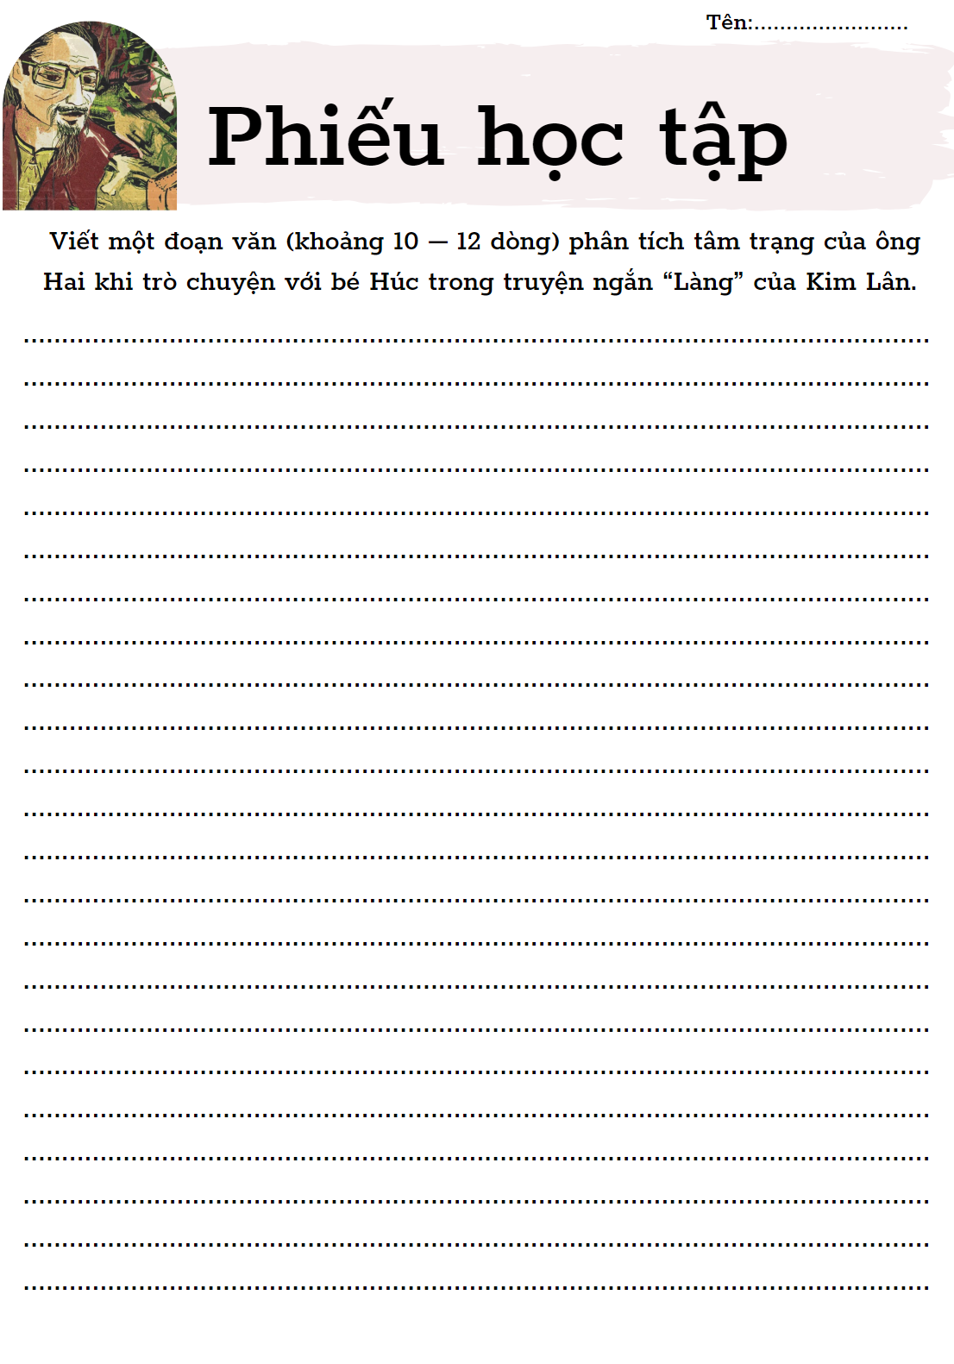
2. Rèn luyện kĩ năng viết: Phân tích nhân vật trong tác phẩm truyện
b. Bài tập
Viết một đoạn văn (khoảng 10 – 12 dòng) phân tích tâm trạng của ông Hai khi trò chuyện với bé Húc trong truyện ngắn Làng của Kim Lân.

Slide 24
Khi nghe tin làng theo giặc, hai tình cảm: một bên là làng, một bên là nước dẫn đến một cuộc xung đột nội tâm ở ông Hai. Ông đã dứt khoát chọn theo cách của ông: “Làng thì yêu thật, nhưng làng theo Tây mất rồi thì phải thù”, tình yêu nước đã rộng lớn hơn, bao trùm lên tình cảm với làng quê. Nhưng dù đã xác định như thế, ông vẫn không thể dứt bỏ tình cảm với làng, vì thế mà ông càng đau xót, tủi hổ. Khi tâm trạng bị dồn nén, ông trút nỗi lòng vào những lời thủ thỉ, tâm sự với đứa con nhỏ, rất ngây thơ. Qua đó, ông muốn tự nhủ với mình, tự giãi bày với lòng mình. Ông muốn đứa con ghi nhớ câu “Nhà ta ở làng Chợ Dầu” và muốn nó biết tấm lòng thuỷ chung với kháng chiến, với cách mạng mà biểu tượng là Cụ Hồ “Anh em đồng chí biết cho bố con ông. Cụ Hồ trên đầu trên cổ xét soi cho bố con ông. Cái lòng bố con ông là như thế đấy, có bao giờ dám đơn sai. Chết thì chết có bao giờ dám đơn sai.”. Đó chính là tình cảm sâu nặng, thiêng liêng mà chân thành, bền vững của ông Hai – một người nông dân với quê hương, đất nước, với Cách mạng và Bác Hồ và các tình cảm đó không chỉ còn là niềm tự hào mà còn là niềm tự tôn, là danh dự của ông Hai.

